Slide 1
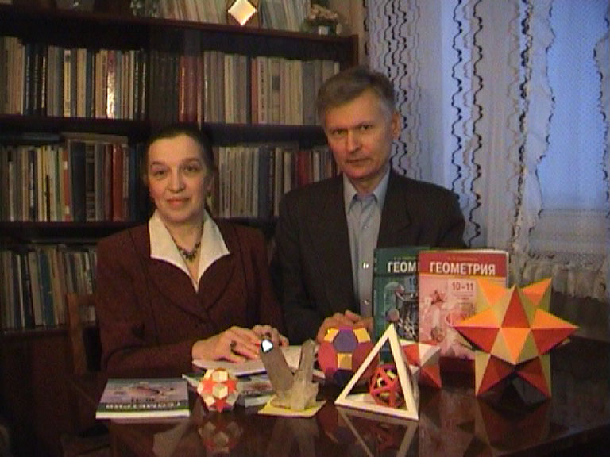
Смирнова Ирина Михайловна, доктор педагогических наук, профессор, профессор кафедры элементарной математики и методики обучения математике Московского педагогического государственного университета.
Смирнов Владимир Алексеевич, доктор физико-математических наук, профессор, заведующий кафедрой элементарной математики и методики обучения математике Московского педагогического государственного университета.
Сайты: vasmirnov.ru, emmom.ru
Notes:
В режиме слайдов ответы появляются после кликанья мышкой

Slide 2







Новый учебно-методический комплект по геометрии
Издательство «Учебная литература»

Slide 3
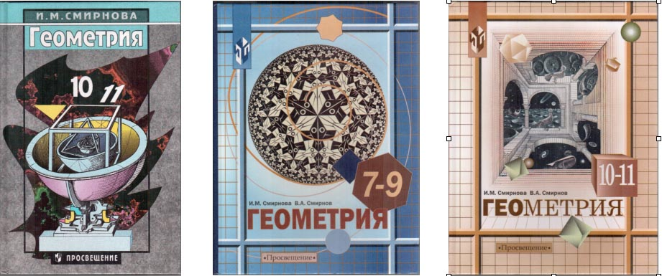
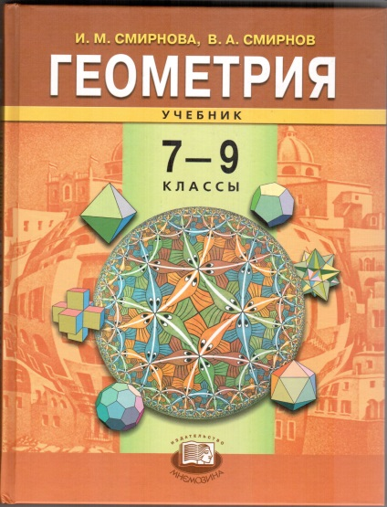
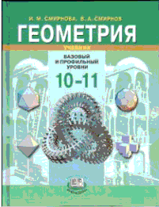

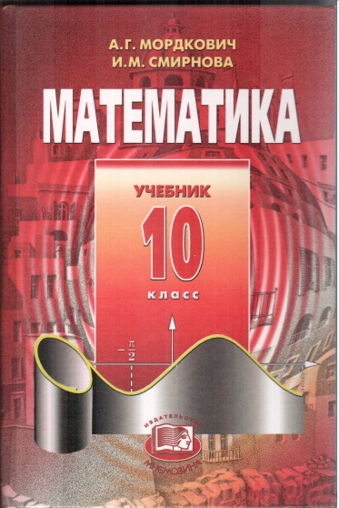
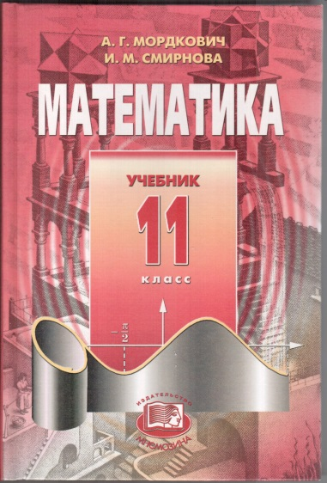
Предыдущие учебники
Издательство «Просвещение»
Издательство «Мнемозина»

Slide 4
Задача, которую ставили перед собой авторы, состояла в том, чтобы, опираясь на достигнутый отечественной школой уровень геометрического образования, сделать курс геометрии современным и интересным, учитывающим склонности, способности и мотивации всех учеников, направленным на формирование математической культуры, интеллектуальное развитие личности каждого ученика, его творческих способностей, формирование представлений учащихся о математике, ее месте и роли в современном мире.

Slide 5
Особенности учебников
I. Преемственность. Сохранение традиций отечественного геометрического образования школьников. В качестве основы был взят учебник А.П. Киселева, который до сих пор считается лучшим учебником по геометрии для школы.
II. Наглядность. В учебниках много рисунков, задач на распознавание, изображение, построение.
III. Мотивация. Включение в учебник исторического, научно-популярного материала, заданий для проектной и исследовательской деятельности учащихся, задач с практическим содержанием.
IV. Результаты. Ориентация обучения геометрии не на прохождение учебника, а на достижение результатов обучения, подготовку к ОГЭ и ЕГЭ по математике.

Slide 6
В помощь учителю математики создан сайт www.vasmirnov.ru, на котором размещены:
а) программы и тематические планирования 7 – 11;
б) дидактические материалы 7 – 11;
в) дополнительные задачи по геометрии;
г) статьи о преподавании геометрии в школе;
д) презентации ко всем параграфам учебников геометрии для 5-6, 7-9 и 10-11 классов;
е) материалы для подготовки к ОГЭ и ЕГЭ.

Slide 7
Предметные цели обучения геометрии
1. Распознавать геометрические фигуры, их конфигурации и соотношения между ними.
2. Изображать геометрические фигуры, проводить дополнительные построения.
3. Доказывать теоремы, решать задачи на доказательство.
4. Находить геометрические величины (длины, углы, площади, объёмы).

Slide 8
Предыдущие вебинары, проведённые в мае и июне 2018 г.
Начала геометрии.
Проекты по геометрии.
Развитие пространственных представлений при обучении геометрии в 7-9 классах.
Подготовка к ОГЭ по геометрии.
Подготовка к ЕГЭ по геометрии.
Тела вращения.
Объём пространственных фигур.
Презентации вебинаров размещены на сайте www.emmom.ru

Slide 9
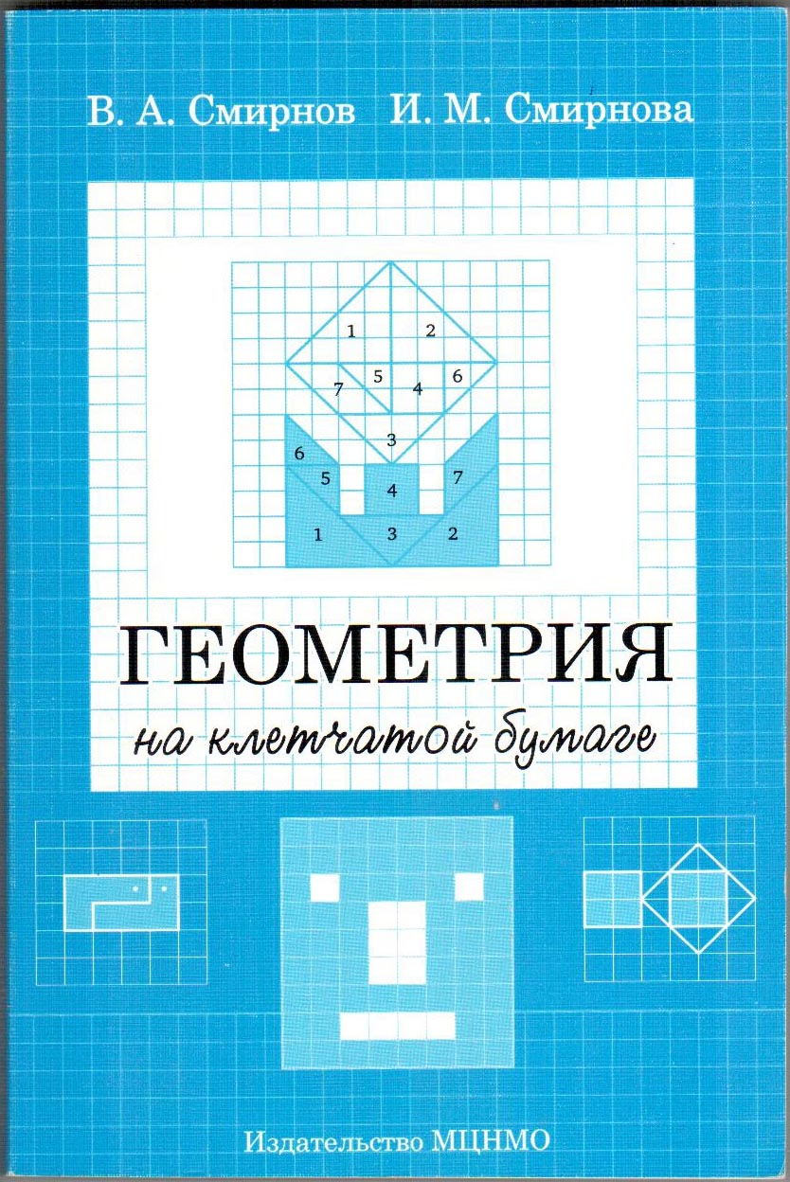
ГЕОМЕТРИЯ НА КЛЕТЧАТОЙ БУМАГЕ
Одной из важных целей обучения геометрии в школе является развитие конструктивных умений учащихся, включающих в себя умения изображать различные геометрические фигуры, проводить дополнительные построения.
Отсутствие достаточного количества задач на построение при обучении геометрии тормозит развитие геометрических представлений и, тем самым, существенно снижает качество обучения.
Достижению этих целей могут служить задачи на изображение геометрических фигур на клетчатой бумаге.

Slide 10
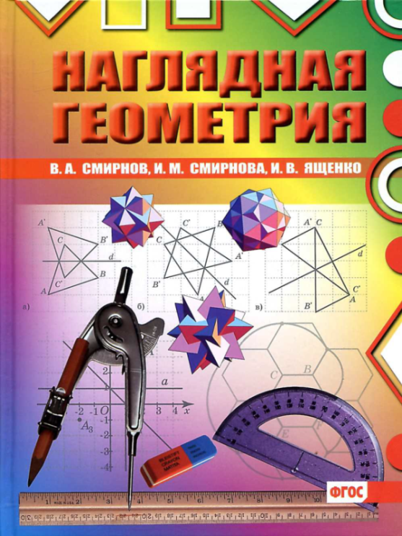
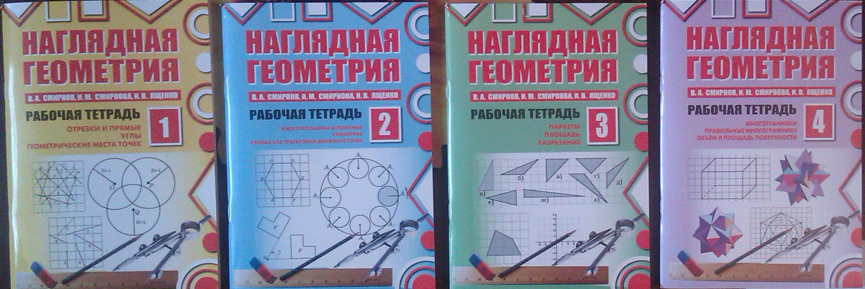
НАГЛЯДНАЯ ГЕОМЕТРИЯ
Издательство Московского центра непрерывного математического образования

Slide 11
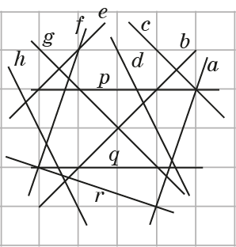
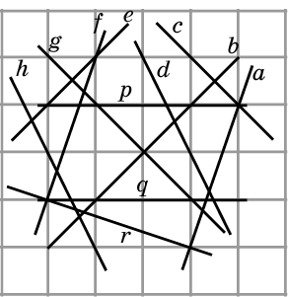
НАЧАЛА ГЕОМЕТРИИ
Укажите прямые, пересекающие прямую a.
Укажите пары параллельных прямых.
Ответ: b, c, d, e, g, h, p, q, r.
Ответ: a и f, b и e, c и g, d и h, p и q.
Notes:
В режиме слайдов ответы появляются после кликанья мышкой

Slide 12
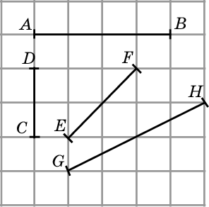
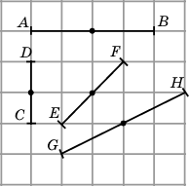
Укажите середины отрезков AB, CD, EF, GH.
Ответ:
Notes:
В режиме слайдов ответы появляются после кликанья мышкой

Slide 13
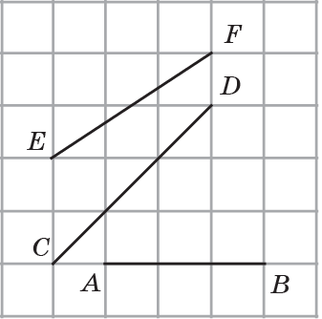
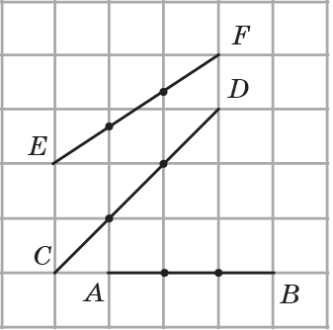
Укажите точки, делящие отрезки AB, CD, EF на три равные части.
Ответ:
Notes:
В режиме слайдов ответы появляются после кликанья мышкой

Slide 14
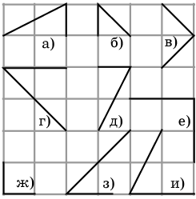
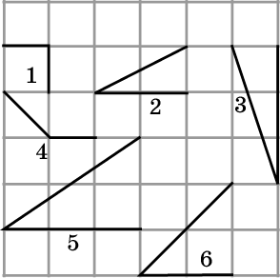
Среди углов, изображённых на рисунке, укажите равные углы.
Расположите номера в порядке возрастания величины соответствующих углов.
Ответ: а), д), и); б), г) з); в), е), ж).
Ответ: 3, 2, 5, 6, 1, 4.
Notes:
В режиме слайдов ответы появляются после кликанья мышкой

Slide 15
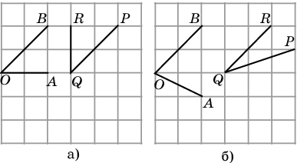
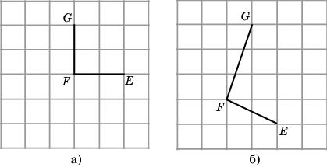
Изобразите угол, равный сумме углов AOB и PQR.
Ответ:
Notes:
В режиме слайдов ответы появляются после кликанья мышкой

Slide 16
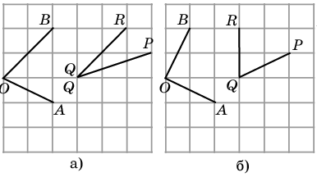
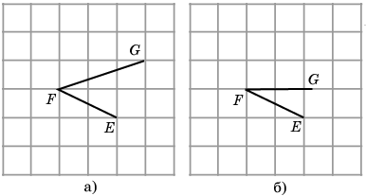
Изобразите угол, равный разности углов AOB и PQR.
Ответ:
Notes:
В режиме слайдов ответы появляются после кликанья мышкой

Slide 17
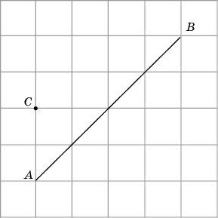
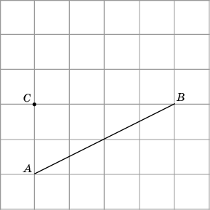
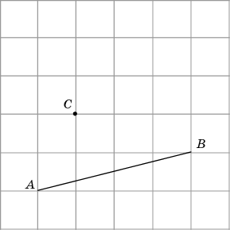
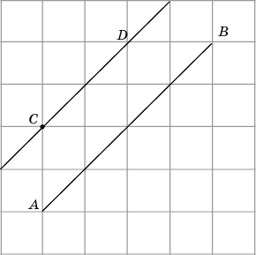
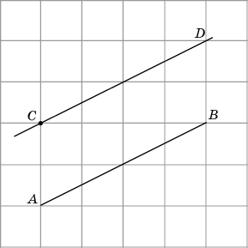
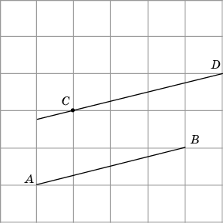
Через точку C проведите прямую, параллельную прямой AB.
Ответ:
Ответ:
Ответ:
Notes:
В режиме слайдов ответы появляются после кликанья мышкой

Slide 18
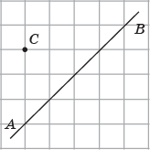
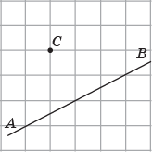
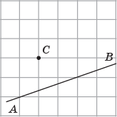
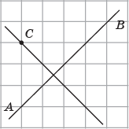
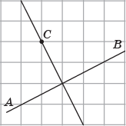
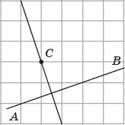
Через точку C проведите прямую, перпендикулярную прямой AB.
Ответ:
Ответ:
Ответ:
Notes:
В режиме слайдов ответы появляются после кликанья мышкой

Slide 19
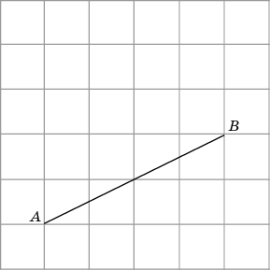
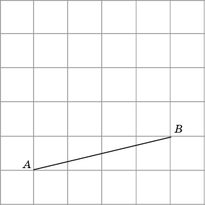
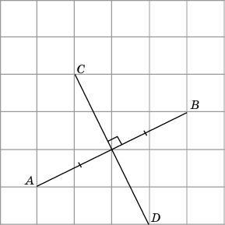
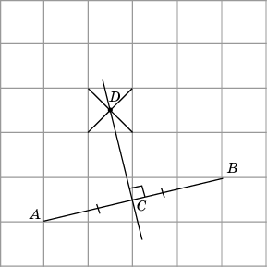
Проведите серединный перпендикуляр к отрезку AB.
Ответ:
Ответ:
Notes:
В режиме слайдов ответы появляются после кликанья мышкой

Slide 20
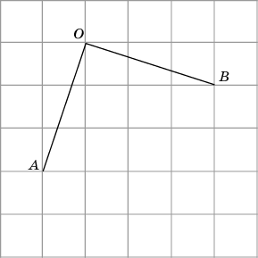
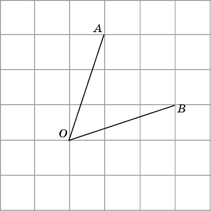
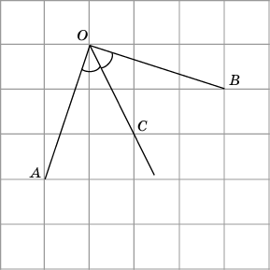
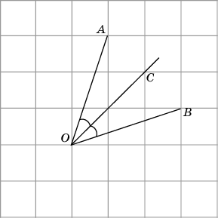
Проведите биссектрису угла AOB.
Ответ:
Ответ:
Notes:
В режиме слайдов ответы появляются после кликанья мышкой

Slide 21
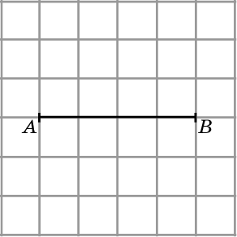
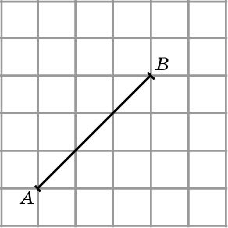
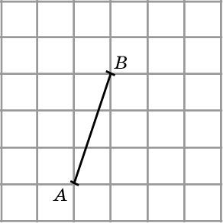
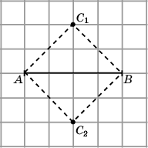
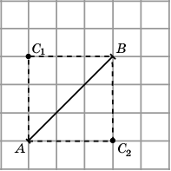
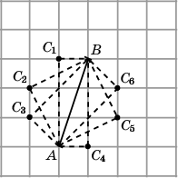
ГЕОМЕТРИЧЕСКИЕ МЕСТА ТОЧЕК
Отметьте точки, расположенные в узлах сетки, из которых отрезок AB виден под углом 90^{о}.
а)
б)
в)*
Ответ:
Ответ:
Ответ:
Notes:
В режиме слайдов ответы появляются после кликанья мышкой

Slide 22
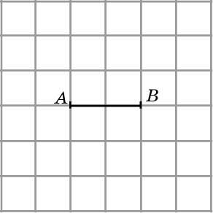
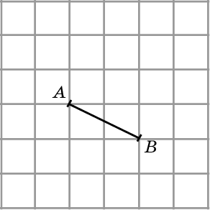
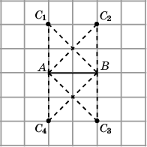

Отметьте точки, расположенные в узлах сетки, из которых отрезок AB виден под углом 45^{о}.
а)
б)*
Ответ:
Ответ:
Notes:
В режиме слайдов ответы появляются после кликанья мышкой

Slide 23



Отметьте точки, расположенные в узлах сетки и удаленные от точки O на расстояние: а) меньшее 2; б) большее 2 и меньшее 3. (Стороны клеток равны 1).
а)
б)
Ответ:
Ответ:
Notes:
В режиме слайдов ответы появляются после кликанья мышкой

Slide 24






Изобразите ГМТ, равноудаленных от точек A и B.
Ответ:
Ответ:
Ответ:
Notes:
В режиме слайдов ответы появляются после кликанья мышкой

Slide 25






На прямой c изобразите точку C, равноудаленную от точек A и B.
Ответ:
Ответ:
Ответ:
Notes:
В режиме слайдов ответы появляются после кликанья мышкой

Slide 26




Отметьте точку, равноудаленную от точек A, B и C.
Ответ:
Ответ:
Notes:
В режиме слайдов ответы появляются после кликанья мышкой

Slide 27






Изобразите геометрическое место внутренних точек угла AOB, равноудаленных от его сторон.
Ответ:
Ответ:
Ответ:
Notes:
В режиме слайдов ответы появляются после кликанья мышкой

Slide 28






На прямой c отметьте точку C, равноудаленную от сторон угла AOB.
Ответ:
Ответ:
Ответ:
Notes:
В режиме слайдов ответы появляются после кликанья мышкой

Slide 29

ЛОМАНЫЕ И МНОГОУГОЛЬНИКИ
Найдите длины ломаных с концами A, B, изображённых на рисунке.
Notes:
В режиме слайдов ответы появляются после кликанья мышкой

Slide 30


(*) Изобразите: а) четырёхстороннюю ломаную; б) шестистороннюю ломаную, проходящую через все данные точки на рисунке.
Ответ:
Notes:
В режиме слайдов ответы появляются после кликанья мышкой

Slide 31

(*) Сколько ломаных: а) длиной 4; б) длиной 5, проходящих по сторонам сетки, состоящей из единичных квадратов, соединяет точки A и B.
Ответ: а) 6; б) 10.
Notes:
В режиме слайдов ответы появляются после кликанья мышкой

Slide 32

(*) Требуется проложить шоссейные дороги, соединяющие населённые пункты A, B, C, D, расположенные в вершинах сетки. Выберите из предложенных вариантов расположения дорог тот, в котором суммарная длина дорог наименьшая. Проверьте правильность своего выбора измерением линейкой.
Ответ: в).
Notes:
В режиме слайдов ответы появляются после кликанья мышкой

Slide 33




Изобразите какой-нибудь равнобедренный треугольник, основанием которого является отрезок AB, а вершина C находится в одном из узлов сетки.
Ответ:
Notes:
В режиме слайдов ответы появляются после кликанья мышкой

Slide 34




Изобразите какой-нибудь прямоугольный треугольник, гипотенузой которого является отрезок AB, а вершина C находится в одном из узлов сетки. Сколько таких треугольников?
Ответ: 2.
Ответ: 6.
Notes:
В режиме слайдов ответы появляются после кликанья мышкой

Slide 35


В треугольнике ABC проведите медианы.
Ответ:
Notes:
В режиме слайдов ответы появляются после кликанья мышкой

Slide 36




В треугольнике ABC проведите высоты.
Ответ:
Ответ:
Notes:
В режиме слайдов ответы появляются после кликанья мышкой

Slide 37




В треугольнике ABC проведите биссектрисы.
Ответ:
Ответ:
Notes:
В режиме слайдов ответы появляются после кликанья мышкой

Slide 38




Изобразите параллелограмм ABCD, три вершины которого даны на рисунке.
Ответ:
Ответ:
Notes:
В режиме слайдов ответы появляются после кликанья мышкой

Slide 39


Изобразите квадрат ABCD, одна диагональ которого показана на рисунке.
Ответ:
Notes:
В режиме слайдов ответы появляются после кликанья мышкой

Slide 40


Изобразите треугольник, если заданы середины его сторон D, E, F.
Ответ:
Notes:
В режиме слайдов ответы появляются после кликанья мышкой

Slide 41


ОКРУЖНОСТИ
Через точку A проведите касательную к данной окружности.
Ответ:
Notes:
В режиме слайдов ответы появляются после кликанья мышкой

Slide 42


Через точку A проведите касательную к данной окружности.
Ответ:
Notes:
В режиме слайдов ответы появляются после кликанья мышкой

Slide 43

Найдите длину отрезка AB касательной. Стороны клеток равны 1.
Ответ: а) 4; б) 3.
Notes:
В режиме слайдов ответы появляются после кликанья мышкой

Slide 44


Найдите величину угла ABC.
Notes:
В режиме слайдов ответы появляются после кликанья мышкой

Slide 45


Найдите величину угла ACB.
Ответ: 45^{о}.
Ответ: 45^{о}.
Notes:
В режиме слайдов ответы появляются после кликанья мышкой

Slide 46






(*) На прямой c отметьте точку C, из которой отрезок AB виден под наибольшим углом. Найдите величину этого угла.
Ответ: 90^{о}.
Ответ: 90^{о}.
Ответ: 45^{о}.
Notes:
В режиме слайдов ответы появляются после кликанья мышкой

Slide 47






Изобразите центр окружности, описанной около треугольника ABC.
Ответ:
Ответ:
Ответ:
Notes:
В режиме слайдов ответы появляются после кликанья мышкой

Slide 48


Отметьте центр окружности, описанной около трапеции ABCD.
Ответ:
Notes:
В режиме слайдов ответы появляются после кликанья мышкой

Slide 49


Найдите центры окружностей, вписанных в треугольники, изображённые на рисунке.
Ответ:
Notes:
В режиме слайдов ответы появляются после кликанья мышкой

Slide 50




Найдите центр окружности, вписанной в четырехугольник ABCD.
Ответ:
Ответ:
Notes:
В режиме слайдов ответы появляются после кликанья мышкой

Slide 51


(*) Изобразите треугольник ABC. Отметьте основания медиан A₁, B₁, C₁. Проведите высоты AA₂, BB₂, CC₂ и отметьте их точку пересечения H (ортоцентр). Отметьте середины A₃, B₃, C₃ отрезков, соединяющих вершины треугольника с ортоцентром H. Через точки C₁, C₂, C₃ проведите окружность. Докажите, что все девять отмеченных точек принадлежат этой окружности (окружность Эйлера).
Notes:
В режиме слайдов ответы появляются после кликанья мышкой

Slide 52


СИММЕТРИЯ
Изобразите отрезок, симметричный данному отрезку AB относительно точки O.
Ответ:
Notes:
В режиме слайдов ответы появляются после кликанья мышкой

Slide 53


Изобразите прямую, симметричную данной прямой a относительно точки O.
Ответ:
Notes:
В режиме слайдов ответы появляются после кликанья мышкой

Slide 54


Изобразите треугольник, симметричный данному треугольнику ABC относительно точки O.
Ответ:
Notes:
В режиме слайдов ответы появляются после кликанья мышкой

Slide 55


Укажите центр симметрии для двух симметричных: а) отрезков; б) треугольников; в) четырёхугольников.
Ответ:
Notes:
В режиме слайдов ответы появляются после кликанья мышкой

Slide 56


Изобразите отрезок, симметричный данному отрезку AB относительно прямой c.
Ответ:
Notes:
В режиме слайдов ответы появляются после кликанья мышкой

Slide 57


Изобразите треугольник, симметричный данному треугольнику относительно прямой d.
Ответ:
Notes:
В режиме слайдов ответы появляются после кликанья мышкой

Slide 58


Изобразите прямую, относительно которой симметричны треугольники.
Ответ:
Notes:
В режиме слайдов ответы появляются после кликанья мышкой

Slide 59




Изобразите четырехугольник, симметричный четырехугольнику ABCD относительно середины стороны BC.
а)
б)
Ответ:
Ответ:
Notes:
В режиме слайдов ответы появляются после кликанья мышкой

Slide 60




Изобразите четырехугольник, симметричный четырехугольнику ABCD относительно стороны: а) BC; б) AB.
а)
б)
Ответ:
Ответ:
Notes:
В режиме слайдов ответы появляются после кликанья мышкой

Slide 61


Изобразите точку, полученную поворотом данной точки A вокруг точки O на угол 90^{о}: а) против часовой стрелки; б) по часовой стрелке.
Ответ:
Notes:
В режиме слайдов ответы появляются после кликанья мышкой

Slide 62


Изобразите треугольник, полученный поворотом данного треугольника ABC вокруг точки O на угол 90^{о}: а) против часовой стрелки; б) по часовой стрелке.
Ответ:
Notes:
В режиме слайдов ответы появляются после кликанья мышкой

Slide 63


Треугольник DEF получен поворотом треугольника ABC на угол 90^{о} по часовой стрелке. Укажите центр поворота.
Ответ:
Notes:
В режиме слайдов ответы появляются после кликанья мышкой

Slide 64


Центром симметрии какого порядка является точка O для многоугольника, изображенного на рисунке?
Ответ: второго.
Ответ: четвертого.
Notes:
В режиме слайдов ответы появляются после кликанья мышкой

Slide 65






Изобразите треугольник, полученный из треугольника ABC параллельным переносом на вектор $\vec{e}$.
|
Изобразите четырёхугольник, полученный из четырёхугольника ABCD параллельным переносом на вектор $\vec{e}$.
|
|
Ответ:
Ответ:
Notes:
В режиме слайдов ответы появляются после кликанья мышкой

Slide 66


Изобразите паркет, составленный из треугольников, равных данному. Раскрасьте треугольники в два цвета так, чтобы соседние треугольники были окрашены разными цветами.
Ответ:
Notes:
В режиме слайдов ответы появляются после кликанья мышкой

Slide 67


Изобразите паркет, составленный из шестиугольников, равных данному. Раскрасьте шестиугольники в три цвета так, чтобы соседние шестиугольники были окрашены разными цветами.
Ответ:
Notes:
В режиме слайдов ответы появляются после кликанья мышкой

Slide 68


Изобразите паркет, составленный из шестиугольников, равных данному. Раскрасьте шестиугольники в три цвета так, чтобы соседние шестиугольники были окрашены разными цветами.
Ответ:
Notes:
В режиме слайдов ответы появляются после кликанья мышкой

Slide 69


Изобразите паркет, составленный из четырехугольников, равных данному. Раскрасьте четырехугольники в два цвета так, чтобы соседние четырехугольники были окрашены разными цветами.
Ответ:
Notes:
В режиме слайдов ответы появляются после кликанья мышкой

Slide 70


Изобразите паркет, составленный из четырехугольников, равных данному. Раскрасьте четырехугольники в два цвета так, чтобы соседние четырехугольники были окрашены разными цветами.
Ответ:
Notes:
В режиме слайдов ответы появляются после кликанья мышкой

Slide 71


Продолжите составление паркета из квадратов и треугольников, равных данным, так, чтобы в каждой вершине сходилось два квадрата и три треугольника. Раскрасьте квадраты одним цветом, а треугольники – другим.
Ответ:
Notes:
В режиме слайдов ответы появляются после кликанья мышкой

Slide 72


Продолжите составление паркета из шестиугольников и треугольников, равных данным, так, чтобы в каждой вершине сходилось два шестиугольника и два треугольника. Раскрасьте шестиугольники одним цветом, а треугольники – другим.
Ответ:
Notes:
В режиме слайдов ответы появляются после кликанья мышкой

Slide 73


Продолжите составление паркета из шестиугольников, квадратов и треугольников, равных данным, так, чтобы в каждой вершине сходились шестиугольник, два квадрата и треугольник. Раскрасьте шестиугольники и треугольники одним цветом, а квадраты – другим.
Ответ:
Notes:
В режиме слайдов ответы появляются после кликанья мышкой

Slide 74


Продолжите составление паркета из восьмиугольников и квадратов, равных данным, так, чтобы в каждой вершине сходилось два восьмиугольника и один квадрат. Раскрасьте восьмиугольники одним цветом, а квадраты – другим.
Ответ:
Notes:
В режиме слайдов ответы появляются после кликанья мышкой

Slide 75


Продолжите составление паркета из 12-угольников и треугольников, равных данным, так, чтобы в каждой вершине сходилось два 12-угольника и один треугольник. Раскрасьте 12-угольники одним цветом, а треугольники – другим.
Ответ:
Notes:
В режиме слайдов ответы появляются после кликанья мышкой

Slide 76


Продолжите составление паркета из 12-угольников, шестиугольников и квадратов, равных данным, так, чтобы в каждой вершине сходилось 12-угольник, шестиугольник и квадрат. Раскрасьте 12-угольники одним цветом, шестиугольники – другим, а квадраты – третьим.
Ответ:
Notes:
В режиме слайдов ответы появляются после кликанья мышкой

Slide 77


Заполните плоскость многоугольниками, равными данному. Раскрасьте многоугольники в два цвета так, чтобы соседние многоугольники были окрашены в разные цвета.
Ответ:
Notes:
В режиме слайдов ответы появляются после кликанья мышкой

Slide 78


ПОДОБИЕ
Подобны ли треугольники, изображенные на рисунке?
Notes:
В режиме слайдов ответы появляются после кликанья мышкой

Slide 79




Изобразите треугольник A’B’C’, подобный данному треугольнику ABC, с коэффициентом подобия: а) 2; б) 0,5.
а)
б)
Ответ:
Ответ:
Notes:
В режиме слайдов ответы появляются после кликанья мышкой

Slide 80






Найдите площадь фигур на рисунке. Стороны клеток равны 1.
Notes:
В режиме слайдов ответы появляются после кликанья мышкой

Slide 81


Проведите какую-нибудь прямую, делящую треугольник на две равные части.
Ответ:
Notes:
В режиме слайдов ответы появляются после кликанья мышкой

Slide 82


Через точку A проведите прямую, делящую этот четырёхугольник на две равные части.
Ответ:
Notes:
В режиме слайдов ответы появляются после кликанья мышкой

Slide 83


Проведите прямую, разрезав по которой параллелограмм, из полученных частей можно сложить прямоугольник.
Ответ:
Notes:
В режиме слайдов ответы появляются после кликанья мышкой

Slide 84


Проведите прямую, разрезав по которой треугольник, из полученных частей можно сложить прямоугольник.
Ответ:
Notes:
В режиме слайдов ответы появляются после кликанья мышкой

Slide 85


Проведите прямую, разрезав по которой четырёхугольник, из полученных частей можно сложить треугольник.
Ответ:
Notes:
В режиме слайдов ответы появляются после кликанья мышкой

Slide 86


Проведите прямую, разрезав по которой многоугольник, из полученных частей можно сложить параллелограмм.
Ответ:
Notes:
В режиме слайдов ответы появляются после кликанья мышкой

Slide 87


Разрежьте многоугольник на четыре равные части.
Ответ:
Notes:
В режиме слайдов ответы появляются после кликанья мышкой

Slide 88


(*) Разрежьте многоугольник на две части, из которых можно сложить квадрат.
Ответ:
Notes:
В режиме слайдов ответы появляются после кликанья мышкой

Slide 89


(*) Разрежьте многоугольник на несколько частей, из которых можно сложить квадрат.
Ответ:
Notes:
В режиме слайдов ответы появляются после кликанья мышкой

Slide 90




Найдите тригонометрические функции угла, изображённого на рисунке.
в)
в)
Notes:
В режиме слайдов ответы появляются после кликанья мышкой

Slide 91


Для заданных точек на координатной плоскости найдите их координаты.
На координатной плоскости изобразите точки A(2, 1), B(1, 3), C(4, 2), D(-3, 2), E(-2, -3), F(3, -2).
Ответ:
Notes:
В режиме слайдов ответы появляются после кликанья мышкой

Slide 92


Нарисуйте ломаную, вершины которой имеют координаты:
а) (4, 0), (3, 1,5), (1, 2), (-1, 2), (-4, 0,5), (-6, 2), (-5,5, 0), (-6, -2), (-4, -0,5), (-1, -2), (1, -2), (3, -1,5), (4, 0). Очертания кого она напоминает?
б) (0, 0), (-1, 1), (-3, 1), (-2, 3), (-3, 3), (-4, 6), (0, 8), (2, 5), (2, 11), (6, 10), (3, 9), (4, 5), (3, 0), (2, 0), (1, -7), (3, -8), (0, -8), (0, 0). Очертания кого она напоминает?
Notes:
В режиме слайдов ответы появляются после кликанья мышкой

Slide 93




Изобразите многогранник аналогично данному на рисунке:
а) куб
б) 4-пирамида
в) 6-пирамида
г) 6-призма
Notes:
В режиме слайдов формулировки появляются после кликанья мышкой

Slide 94


Изобразите куб, три ребра которого изображены на рисунке.
Ответ:
Notes:
В режиме слайдов ответы появляются после кликанья мышкой

Slide 95






На рисунке изображены четыре вершины куба. Изобразите весь куб.
а)
б)
в)*
Ответ.
Ответ.
Ответ.
Notes:
В режиме слайдов формулировки появляются после кликанья мышкой

Slide 96


Изобразите четырёхугольную пирамиду, три ребра которой изображены на рисунке.
Ответ:
Notes:
В режиме слайдов ответы появляются после кликанья мышкой

Slide 97


Изобразите шестиугольную призму, четыре ребра которой изображены на рисунке.
Ответ:
Notes:
В режиме слайдов ответы появляются после кликанья мышкой

Slide 98



Изобразите: а) октаэдр; б) икосаэдр; в) додекаэдр, аналогично данному на рисунке.
а)
б)
в)
Сколько имеется кратчайших путей по рёбрам: а) октаэдра; б) икосаэдра; в) додекаэдра из одной его вершины в противоположную.
Ответ: а) 4; б) 10; в) 6.
Notes:
В режиме слайдов ответы появляются после кликанья мышкой

Slide 99


Изобразите куб аналогично данному на рисунке. Отметьте центры его граней. Вершинами какого многогранника они являются?
Ответ: октаэдр.
Notes:
В режиме слайдов ответы появляются после кликанья мышкой

Slide 100


(*) Изобразите октаэдр аналогично данному на рисунке. Отметьте центры его граней. Вершинами какого многогранника они являются?
Ответ: куб.
Notes:
В режиме слайдов ответы появляются после кликанья мышкой

